Slide 1
Great ShakeOut Earthquake Drills
Drill Guidance for Organizations During COVID-19 (Teleworking, In-Person, or Both)

Slide 2
Simulacros de Terremoto
Great ShakeOut
Orientacion de Simulacros para Organizaciones durante COVID-19
(Simulacros en Videoconferencia o en Persona)

Slide 3
Drill Leader Instructions: Content and Resources
CONTENT:
Drill Leader Instructions
Pre-Drill Discussion (optional)
Brief earthquake hazard information (optional)
Great ShakeOut introduction
Overview of Drop, Cover, and Hold On, and other protective actions
Drill Narration options (choose one) (narration audio files and text)
Discussion for after drill (optional)
Total time for the activity will depend on the content you choose to include; the shortest time might be 10 minutes, but with discussion could be up to 20-30 minutes.
Delete or hide slides you will not use before your drill.
Visit ShakeOut.org/resources for materials to share before your drill.
Visit EarthquakeCountry.org/step5
for self-protective guidance for various situations, and for why Drop, Cover, and Hold On is recommended.

Slide 4
Instrucciones para el líder del simulacro: Contenido y Recursos
CONTENIDO:
Instrucciones del líder del simulacro
Discusión previa al simulacro (opcional)
Breve información sobre el peligro del terremoto (opcional)
Introducción del Gran ShakeOut
Descripción general de Agacharse, Cubrirse y Sujetarse, y otras acciones de protección
Opciones de Narracion de Simulacro (elija una) (archivos de audio y texto de narración)
Discusión después del simulacro (opcional)
El tiempo total de la actividad dependerá del contenido que elija incluir; el tiempo más corto puede ser de 10 minutos, pero con una discusión puede ser de hasta 20-30 minutos.
Elimine u oculte las diapositivas que no utilizará antes del ejercicio.
Visite www.ShakeOut.org/espanol/recursos para obtener materiales para compartir antes de su simulacro.
Visite www.Terremotos.org/step5
para una guía de autoprotección en diversas situaciones y por qué se recomienda agacharse, cubrirse y sujetarse.

Slide 5
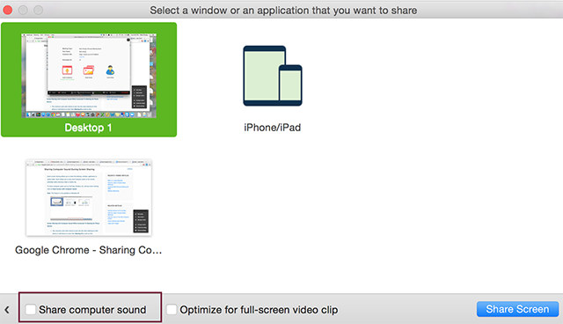
Drill Leader Instructions: Audio Settings
This PowerPoint includes an audio recording of the ShakeOut “Drill Broadcast” narration.
For videoconferencing, when you share the slides you may need to set the option to “share computer sound” (this depends on your video conferencing service).
You should practice this in advance.
Settings for Zoom to share computer sound; other services may have similar settings.

Slide 6
Instrucciones del líder de perforación: Configuración de audio
Este PowerPoint incluye una grabación de audio de la narración de ShakeOut "Drill Broadcast".
Para las videoconferencias, cuando comparte las diapositivas, es posible que deba configurar la opción para "compartir el sonido de la computadora" (esto depende de su servicio de videoconferencia).
Debe practicar esto con anticipación.
Configuración de Zoom para compartir el sonido de la computadora; otros servicios pueden tener configuraciones similares.

Slide 7
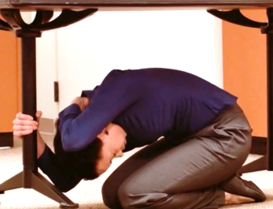
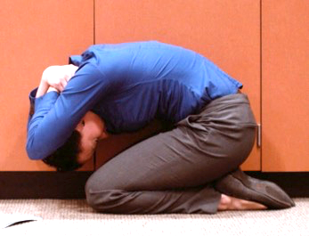
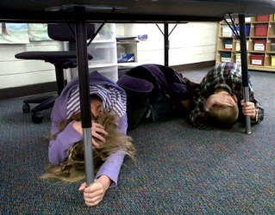
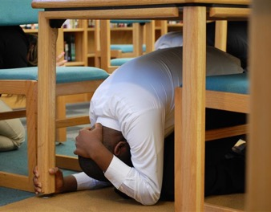
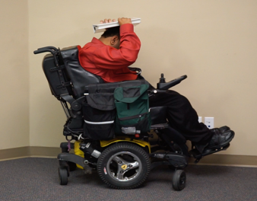
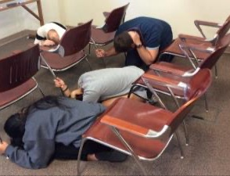
Great ShakeOut Earthquake Drills
Notes:
(First slide to show participants)

Slide 8
Simulacro de Terremotos Great ShakeOut
Notes:
(Primera diapositiva para mostrar a las participantes)

Slide 9
Earthquake Experience
If you have experienced an earthquake, what was it like?
What do we normally do at work for earthquake drills?
Why is practicing for earthquakes and other emergencies important?
What can we do before earthquakes to be prepared?
Notes:
(Optional slide)
Drill leader: Before the drill you can ask these basic questions about earthquake experience and preparedness (or add your own).

Slide 10
Experiencia en Terremotos
Si has experimentado un terremoto, ¿cómo fue?
¿Qué hacemos normalmente en el trabajo para los simulacros de terremoto?
¿Por qué es importante practicar para terremotos y otras emergencias?
¿Qué podemos hacer antes de los terremotos para estar preparados?
Notes:
(Diapositiva opcional)
Líder del simulacro: antes del simulacro, puede hacer estas preguntas básicas sobre la experiencia y la preparación ante un terremoto (o agrege las suyas).

Slide 11
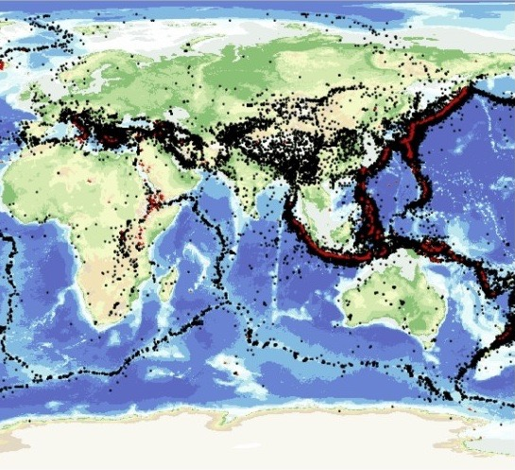
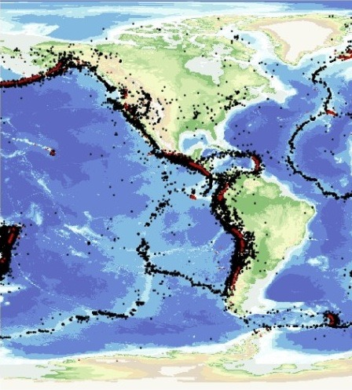
Global Earthquakes
Notes:
(Optional slide) Earthquakes happen all over the world, but especially along edges of the Earth’s tectonic plates (such as the West Coast of North America).

Slide 12
Global Earthquakes
Notes:
(Diapositiva opcional)
Los terremotos ocurren en todo el mundo, pero especialmente en los bordes de las placas tectónicas de la Tierra (como la costa Oeste de América del Norte).

Slide 13
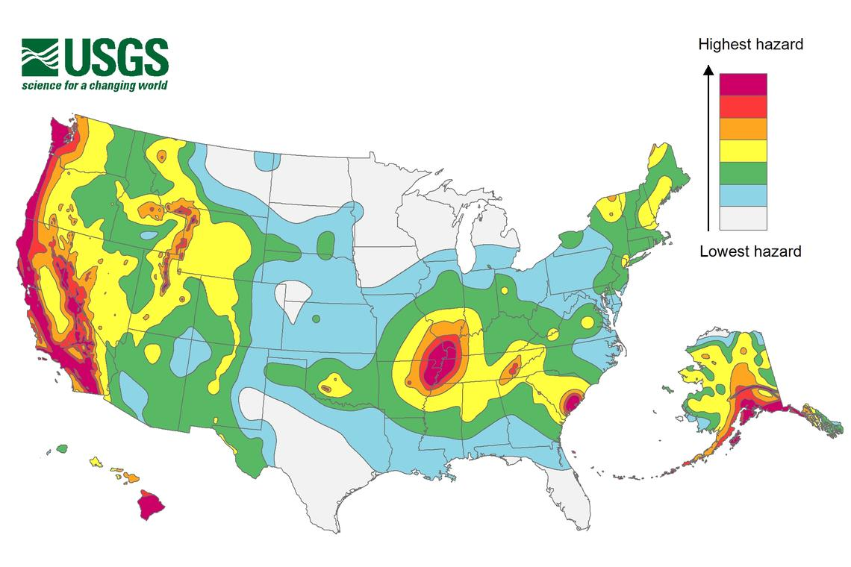
U.S. Earthquake Shaking Hazards
Notes:
(Optional slide) The U.S. Geological Survey estimates that shaking intensity and frequency is highest in:
California, Oregon, Washington, Alaska, Hawaii, the Central U.S., and South Carolina.
However every state can have earthquakes or feel shaking caused by earthquakes in other states.
It’s important to know how to be safe where we live, but also where we may travel and experience earthquakes.

Slide 14
U.S. Earthquake Shaking Hazards
Notes:
(Diapositiva opcional)
El Servicio Geológico de EE. UU. estima que la intensidad y la frecuencia de los temblores son más altas en:
California, Oregón, Washington, Alaska, Hawái, el centro de EE. UU. Y Carolina del Sur.
Sin embargo, todos los estados pueden tener terremotos o sentir temblores causados por terremotos en otros estados.
Es importante saber cómo estar seguros donde vivimos, pero también donde podemos viajar y experimentar terremotos.

Slide 15
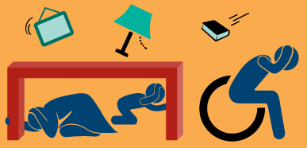
Great ShakeOut Earthquake Drill
Earthquakes may happen anytime and almost anywhere.
Most injuries caused by earthquakes are from falling or flying objects.
It is important to practice how to be safe!
Today we are joining millions of people
who are practicing earthquake safety!
Notes:
Drill leader: Visit www.ShakeOut.org to see the current number of participants in your area, for the entire U.S., and worldwide.

Slide 16
Simulacro de Terremotos Great ShakeOut
Los terremotos pueden ocurrir en cualquier momento y casi en cualquier lugar.
La mayoría de las lesiones causadas por terremotos son por objetos que caen o vuelan.
¡Es importante practicar cómo estar seguro!
Hoy nos unimos a millones de personas que practican la seguridad contra terremotos!
Notes:
Líder del simulacro: visite www.ShakeOut.org para ver el número actual de participantes en su área, para todo Estados Unidos y en todo el mundo.

Slide 17
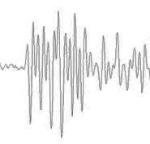
When Should You Protect Yourself?
When You Feel Earthquake Shaking
When You Get an Earthquake Alert
(California)
When You Do an Earthquake Drill
Notes:
Drill leader: Public earthquake alerts are now available in California; in 2021 they will be available in Oregon and Washington too.
Learn more at ShakeAlert.org (entire West Coast) and Earthquake.ca.gov (Earthquake Warning California)

Slide 18
¿Cuándo debe protegerse?
Cuando sientes temblores de terremoto
Cuando recibe una alerta de terremoto
(California)
Cuando haces un simulacro de terremoto
Notes:
Líder del simulacro: Las alertas públicas de terremotos ahora están disponibles en California; en 2021 también estarán disponibles en Oregon y Washington.
Obtenga más información en ShakeAlert.org (toda la costa oeste) y Earthquake.ca.gov (Earthquake Warning California)

Slide 19
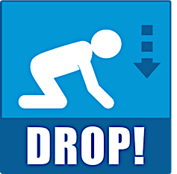
If a Table or Desk is Nearby
Drop where you are, onto your hands and knees. Cover your head and neck with one arm and hand. Then crawl underneath the table or desk for additional shelter. Stay on your knees and bend forward to protect vital organs. Hold On to your shelter with one hand Keep covering your head/neck with your other hand.
Notes:
Drill Leader: Read the text; the next slide is if there is nothing to get under.

Slide 20
Si hay una Mesa o Escritorio cerca
Agachate donde estás, sobre tus manos y rodillas. Cúbrase la cabeza y el cuello con un brazo y una mano. Luego, gatea debajo de la mesa o escritorio para refugiarte. Manténgase de rodillas e inclínese hacia adelante para proteger los órganos vitales. Sujete su refugio con una mano. Siga cubriendo su cabeza / cuello con la otra mano.
Notes:
Líder del simulacro: Lea el texto; la siguiente diapositiva es por si no hay nada debajo de lo cual meterse.

Slide 21
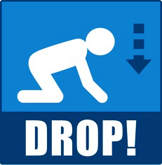
If There is Nothing to Get Under
Drop where you are, onto your hands and knees. Cover your head and neck with one arm and hand. Then crawl next to a wall, away from any windows. Stay on your knees and bend forward to protect vital organs. Hold On to your head and neck with both arms/hands.
Notes:
Drill leader: The purpose of getting next to a wall is so objects that may fly or fall can only hit you from one side.

Slide 22
Si no hay nada debajo de lo cual meterse
Agachate donde estás, sobre tus manos y rodillas. Cúbrase la cabeza y el cuello con un brazo y una mano. Luego gatea junto a una pared, lejos de cualquier ventana. Manténgase de rodillas e inclínese hacia adelante para proteger los órganos vitales. Sujete su cabeza y cuello con ambos brazos / manos.
Notes:
Líder del simulacro: El propósito de acercarse a una pared es para que los objetos que puedan volar o caer solo puedan golpearlo por un lado.

Slide 23
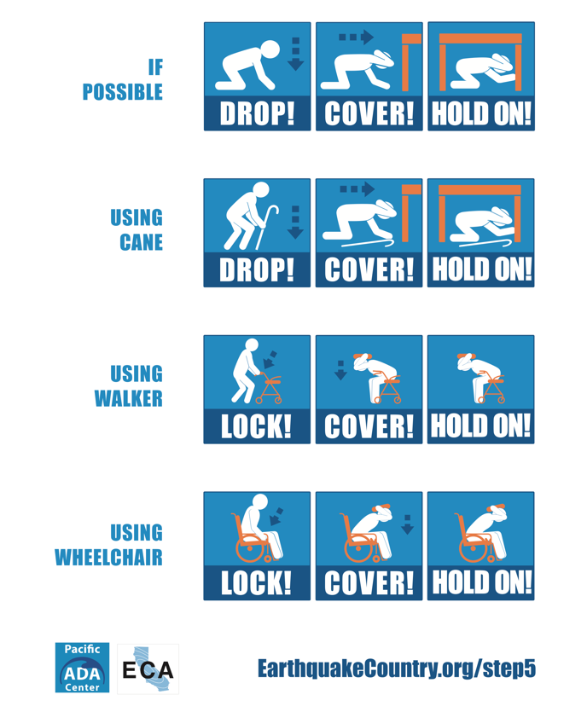
Adapt for Your Situation
If you cannot get back up again by yourself, do not drop to the ground.
If using a wheelchair or walker, lock the wheels (or set the brake).
Bend over and cover your head and neck with your arms/hands. You can also hold on to a book or other object over your head.
Instruct others how to assist you.
Notes:
Drill leader: More guidance for people with disabilities or other access & functional needs is at www.EarthquakeCountry.org/disability

Slide 24
Adaptate a tu Situacion
Si no puede volver a levantarse por sí mismo, no se agache al suelo.
Si usa una silla de ruedas o un andador, bloquee las ruedas (o ponga el freno).
Inclínese y cubra su cabeza y cuello con sus brazos / manos. También puede sujetar un libro u otro objeto sobre su cabeza.
Enseñe a otros cómo ayudarlo.
Notes:
Líder del simulacro: Más orientación para personas con discapacidades u otras necesidades funcionales y de acceso se encuentra en www.EarthquakeCountry.org/disability

Slide 25
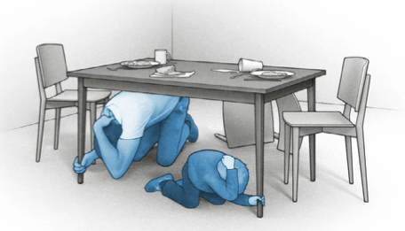
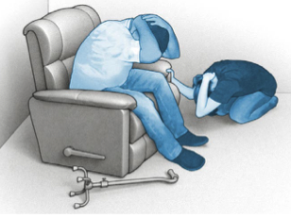
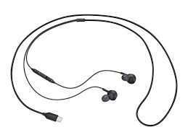
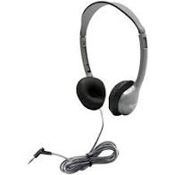
Drill Instructions
Be careful: this is about practicing safety, safely – not about being fast.
Distance Learning Drills:
Tell your family or others nearby that you will be doing an earthquake drill. Invite them to practice with you.
If you are using wired headphones, remove them now.
Make sure you can hear instructions from your computer or tablet speaker.
Disconnect wired headphones
Notes:
Drill leader: The reason to remove wired headphones is so that computers or tablets are not pulled down when participants drop to the floor.

Slide 26
Instrucciones de Simulacro
Tenga cuidado: se trata de practicar la seguridad, de forma segura, no de ser rápido.
Simulacros de aprendizaje a distancia:
Dígale a su familia u otras personas cercanas que realizará un simulacro de terremoto. Invítelos a practicar con usted.
Si está utilizando auriculares con cable, quítelos ahora.
Asegúrese de que puede escuchar las instrucciones desde el altavoz de su computadora o tableta.
Desconecte los auriculares con cable
Notes:
Líder del simulacro: La razón para quitarse los auriculares con cable es para que las computadoras o tabletas no se jalen cuando los participantes se agachen al piso.

Slide 27
Time to ShakeOut!
ShakeOut 60-second Drill Narration (with Sound Effects)
(Click speaker to Play)
Notes:
Drill leader: This version has drill narration and messaging, plus rumbling/shaking sounds, breaking glass, sirens, etc. The next slide has the narration only, followed by a slide with the text of the recording if you want to read it to your participants instead.
Before your drill, choose which version you will use, then delete or hide the slides you don’t need.

Slide 28
Hora del ShakeOut!
Narración de ejercicios ShakeOut de 60 segundos (con efectos de sonido) ( Haz Click en el speaker para empezar)
Notes:
Líder del simulacro: esta versión tiene narración y mensajes del simulacro, además de sonidos retumbantes / temblorosos, cristales rotos, sirenas, etc.
La siguiente diapositiva tiene solo la narración, seguida de una diapositiva con el texto de la grabación si desea leerla a participantes en su lugar.
Antes del ejercicio, elija qué versión usará y luego elimine u oculte las diapositivas que no necesita.

Slide 29
Time to ShakeOut!
ShakeOut 60-second Drill Narration (no Sound Effects)
(Click speaker to Play)
Notes:
Drill leader: This version has drill narration only.

Slide 30
Hora de ShakeOut!
Narración de ejercicios ShakeOut de 60 segundos (con efectos de sonido) ( Haz Click en el speaker para empezar)
Notes:
Líder de simulacro: Esta versión solo tiene narración del simulacro.

Slide 31
Time to ShakeOut!
This is an earthquake drill. Right now, DROP, COVER, AND HOLD ON.
DROP to the floor now. During a large earthquake, the ground might jerk strongly and knock you down.
Take COVER under something sturdy, to protect yourself from objects that might be thrown across the room.
HOLD ON to your shelter until the shaking stops.
If you can’t get under something, stay low and protect your head and neck with your arms.
Now look around. What objects might fall or be thrown at you, that you should secure in place before a real earthquake?
Finally, a strong earthquake may generate a tsunami. If you're near the ocean during an earthquake, DROP, COVER, and HOLD ON, then quickly walk to high ground after the shaking stops.
This drill is over. Thank you for taking part in the Great ShakeOut!
Notes:
Drill leader: This is the text of the recording, if you prefer to read it to your participants.

Slide 32
Hora de ShakeOut!
Este es un simulacro de terremoto. Ahora mismo, AGACHESE, CÚBRASE
Y SUJETESE.
AGACHESE al suelo ahora. Durante un gran terremoto, el suelo podría sacudirse con fuerza y derribarlo.
CÚBRASE debajo de algo resistente para protegerse de los objetos que puedan ser arrojados por la habitación.
SUJETESE a su refugio hasta que cese el temblor.
Si no puede meterse debajo de algo, manténgase agachado y protéjase la cabeza y el cuello con los brazos.
Ahora mire a su alrededor. ¿Qué objetos podrían caerle o serle arrojados, que debería asegurar en su lugar antes de un terremoto real?
Finalmente, un fuerte terremoto puede generar un tsunami. Si está cerca del océano durante un terremoto, AGÁCHESE, CÚBRASE y SUJETESE, luego camine rápidamente hacia un terreno elevado después de que se detenga el temblor.
Este simulacro ha terminado. ¡Gracias por participar en el Gran ShakeOut!
Notes:
Líder del simulacro: Este es el texto de la grabación, si prefiere leerlo a sus participantes.

Slide 33
Discussion
What did you learn by practicing how to protect yourself?
What might fall on you or others if a real earthquake happened now right now? How might you move or secure those items so they won’t cause injury?
If power goes out in your area for several days or more, how long will cell phone batteries last? Do you or your family have a “powerbank” charger for phones?
How would you contact your family or others? Communicating via text or apps may be possible when calls are not,
What should you have in a disaster supplies kit?
Learn more: Ready.gov or EarthquakeCountry.org/sevensteps
Notes:
Drill leader: You can choose which questions to ask or delete some depending on available time.

Slide 34
Discusión
¿Qué aprendiste al practicar cómo protegerte?
¿Qué podría caer sobre usted u otros si ocurriera un terremoto real ahora mismo? ¿Cómo podría mover o asegurar esos artículos para que no causen lesiones?
Si se corta la energía en su área durante varios días o más, ¿cuánto tiempo durarán las baterías de los teléfonos celulares? ¿Tiene usted o su familia un cargador “powerbank” para teléfonos?
¿Cómo se comunicaría con su familia u otras personas? La comunicación a través de mensajes de texto o aplicaciones puede ser posible cuando las llamadas no lo son.
¿Qué debe tener en un equipo de suministros para desastres?
Aprenda mas en: Ready.gov o EarthquakeCountry.org/sevensteps
Notes:
Líder de simulacro: Puede elegir qué preguntas hacer o eliminar algunas según el tiempo disponible.

